Slide 1
Deutsche Digitale Kinderuniversität
Fakultät Mensch
Vorlesung Graffiti
Autorin: Natalia Urywtschikowa
Alle Rechte vorbehalten
www.goethe.de/kinderuni

Slide 2
Das Auto ist flach.
Deutsche Digitale Kinderuniversität
Fakultät Mensch
Vorlesung Graffiti
Autorin: Natalia Urywtschikowa
Alle Rechte vorbehalten
www.goethe.de/kinderuni

Slide 3
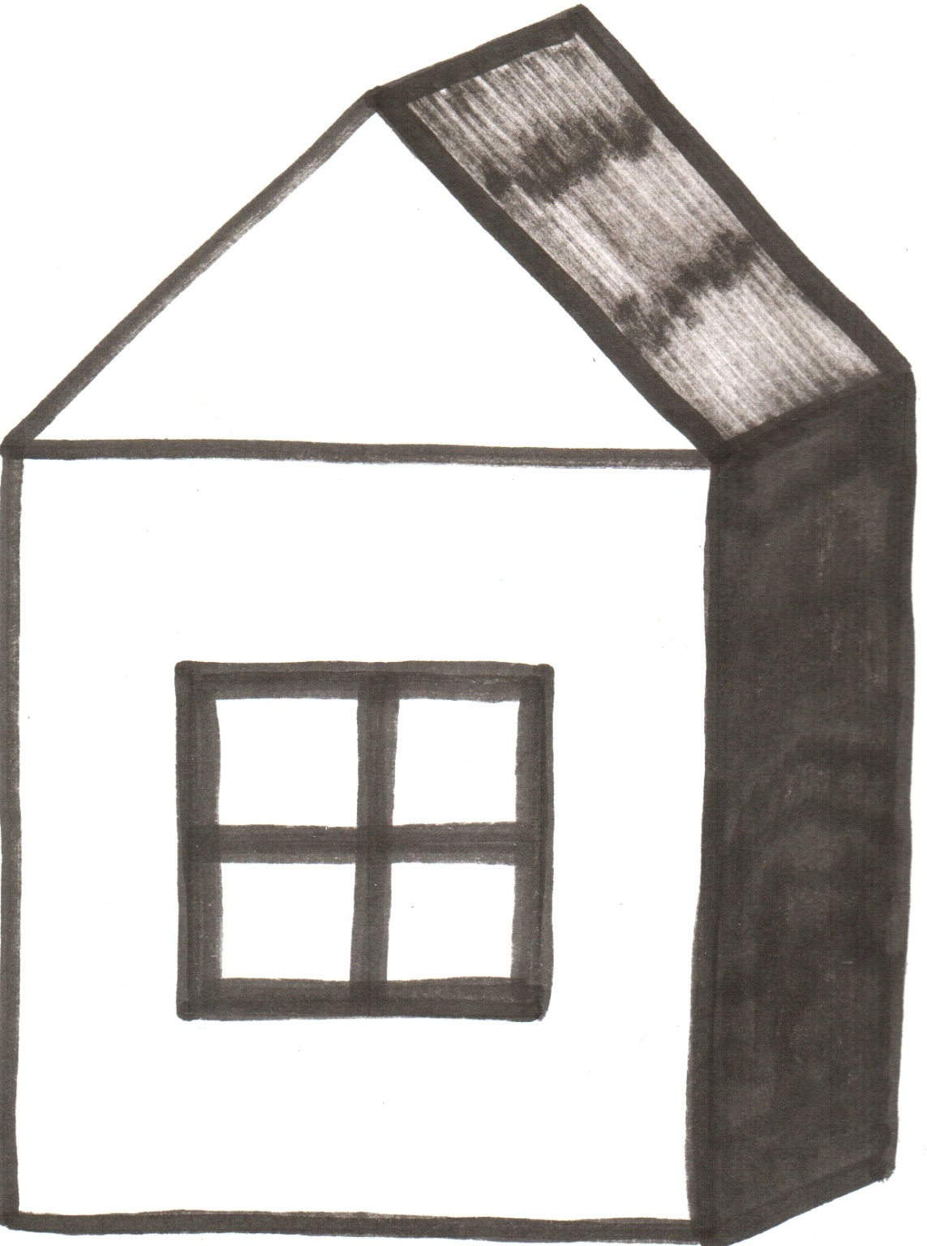
Deutsche Digitale Kinderuniversität
Fakultät Mensch
Vorlesung Graffiti
Autorin: Natalia Urywtschikowa
Alle Rechte vorbehalten
www.goethe.de/kinderuni

Slide 4
Das Haus ist räumlich.
Deutsche Digitale Kinderuniversität
Fakultät Mensch
Vorlesung Graffiti
Autorin: Natalia Urywtschikowa
Alle Rechte vorbehalten
www.goethe.de/kinderuni

Slide 5
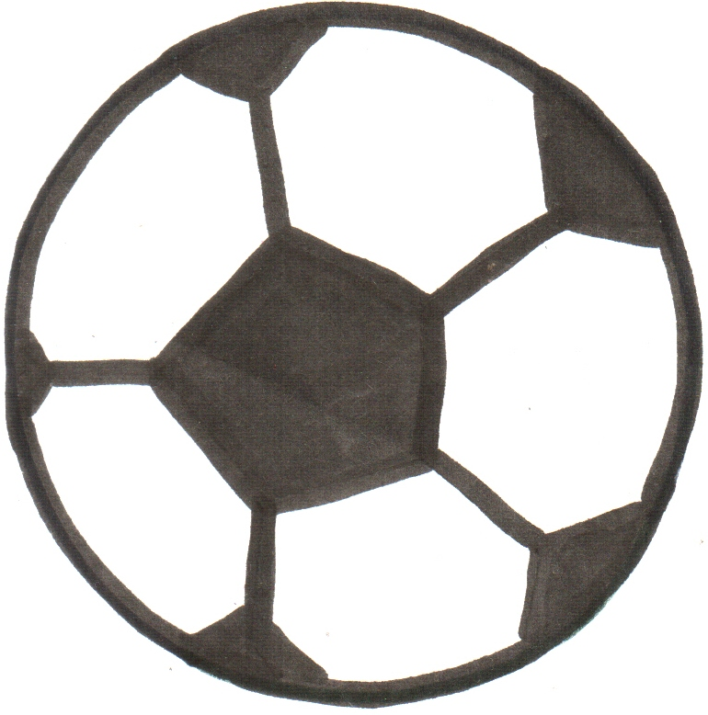
Deutsche Digitale Kinderuniversität
Fakultät Mensch
Vorlesung Graffiti
Autorin: Natalia Urywtschikowa
Alle Rechte vorbehalten
www.goethe.de/kinderuni

Slide 6
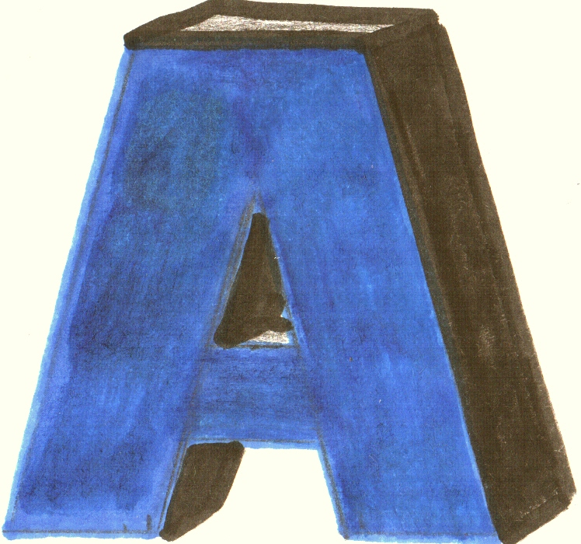
Deutsche Digitale Kinderuniversität
Fakultät Mensch
Vorlesung Graffiti
Autorin: Natalia Urywtschikowa
Alle Rechte vorbehalten
www.goethe.de/kinderuni

Slide 7
Deutsche Digitale Kinderuniversität
Fakultät Mensch
Vorlesung Graffiti
Autorin: Natalia Urywtschikowa
Alle Rechte vorbehalten
www.goethe.de/kinderuni

Slide 8
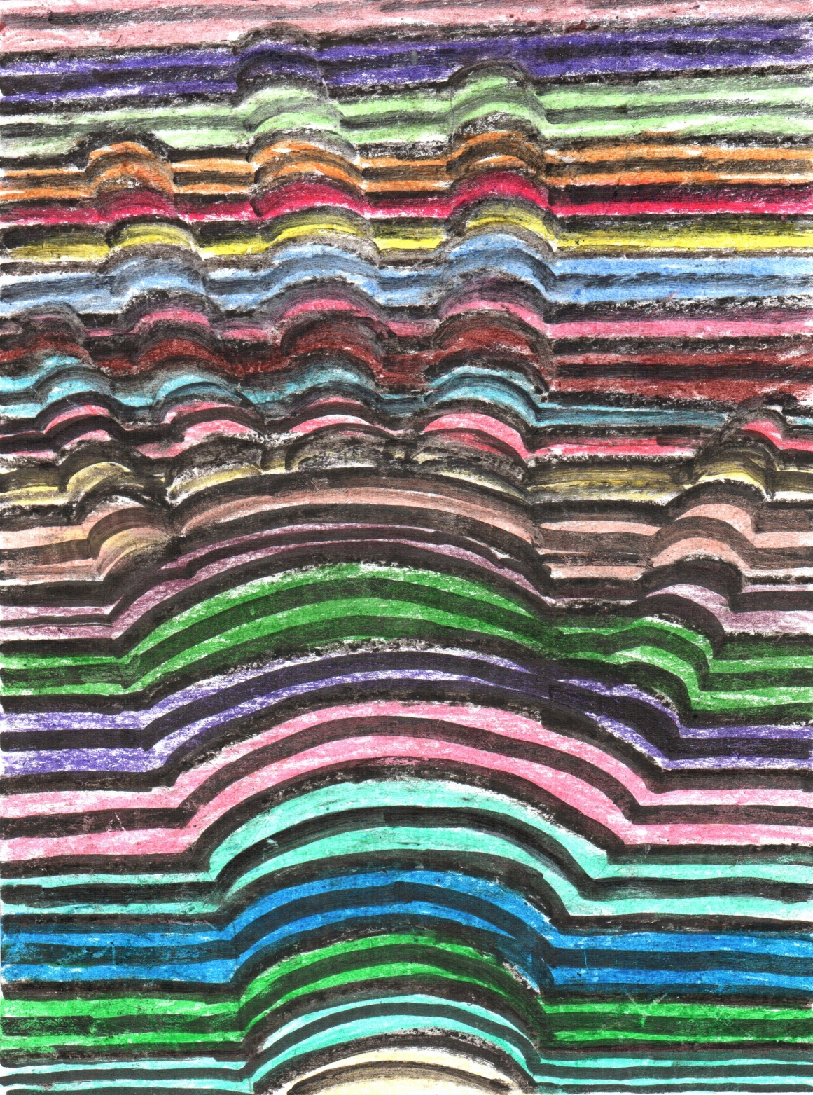
Deutsche Digitale Kinderuniversität
Fakultät Mensch
Vorlesung Graffiti
Autorin: Natalia Urywtschikowa
Alle Rechte vorbehalten
www.goethe.de/kinderuni

Slide 9
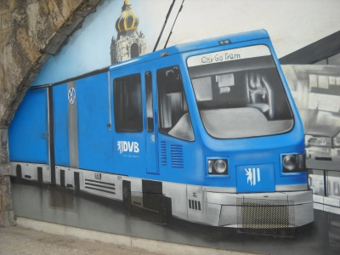
Deutsche Digitale Kinderuniversität
Fakultät Mensch
Vorlesung Graffiti
Autorin: Natalia Urywtschikowa
Alle Rechte vorbehalten
www.goethe.de/kinderuni

Slide 10
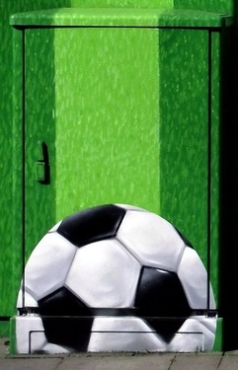
Deutsche Digitale Kinderuniversität
Fakultät Mensch
Vorlesung Graffiti
Autorin: Natalia Urywtschikowa
Alle Rechte vorbehalten
www.goethe.de/kinderuni

Slide 11
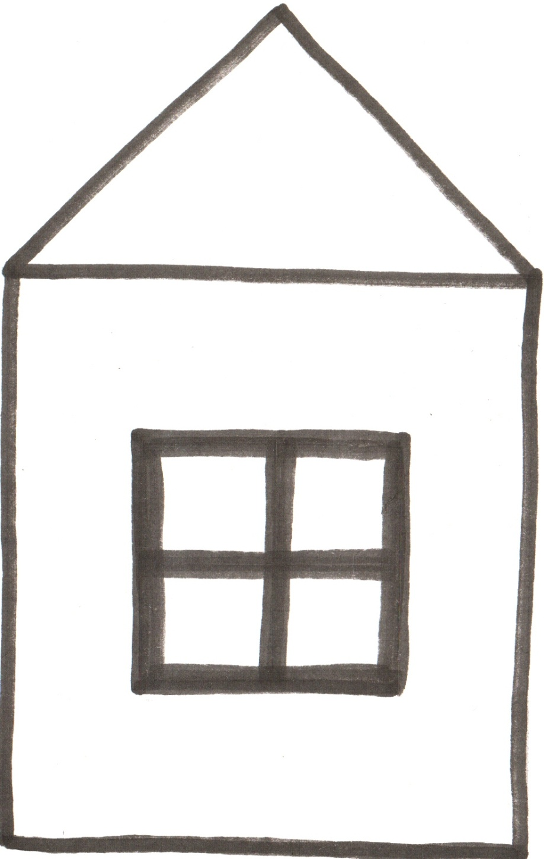
Deutsche Digitale Kinderuniversität
Fakultät Mensch
Vorlesung Graffiti
Autorin: Natalia Urywtschikowa
Alle Rechte vorbehalten
www.goethe.de/kinderuni

Slide 12
Deutsche Digitale Kinderuniversität
Fakultät Mensch
Vorlesung Graffiti
Autorin: Natalia Urywtschikowa
Alle Rechte vorbehalten
www.goethe.de/kinderuni

Slide 13
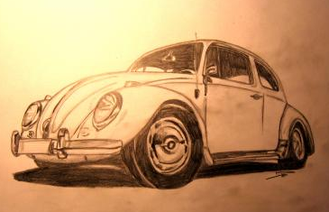
Deutsche Digitale Kinderuniversität
Fakultät Mensch
Vorlesung Graffiti
Autorin: Natalia Urywtschikowa
Alle Rechte vorbehalten
www.goethe.de/kinderuni

Slide 14
Deutsche Digitale Kinderuniversität
Fakultät Mensch
Vorlesung Graffiti
Autorin: Natalia Urywtschikowa
Alle Rechte vorbehalten
www.goethe.de/kinderuni

Slide 15
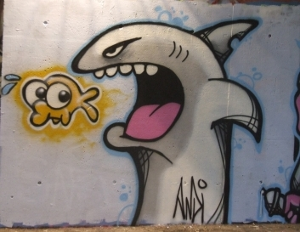
Deutsche Digitale Kinderuniversität
Fakultät Mensch
Vorlesung Graffiti
Autorin: Natalia Urywtschikowa
Alle Rechte vorbehalten
www.goethe.de/kinderuni

Slide 16
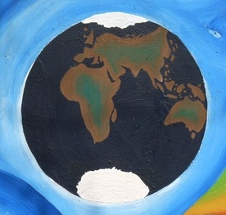
Deutsche Digitale Kinderuniversität
Fakultät Mensch
Vorlesung Graffiti
Autorin: Natalia Urywtschikowa
Alle Rechte vorbehalten
www.goethe.de/kinderuni

Slide 17
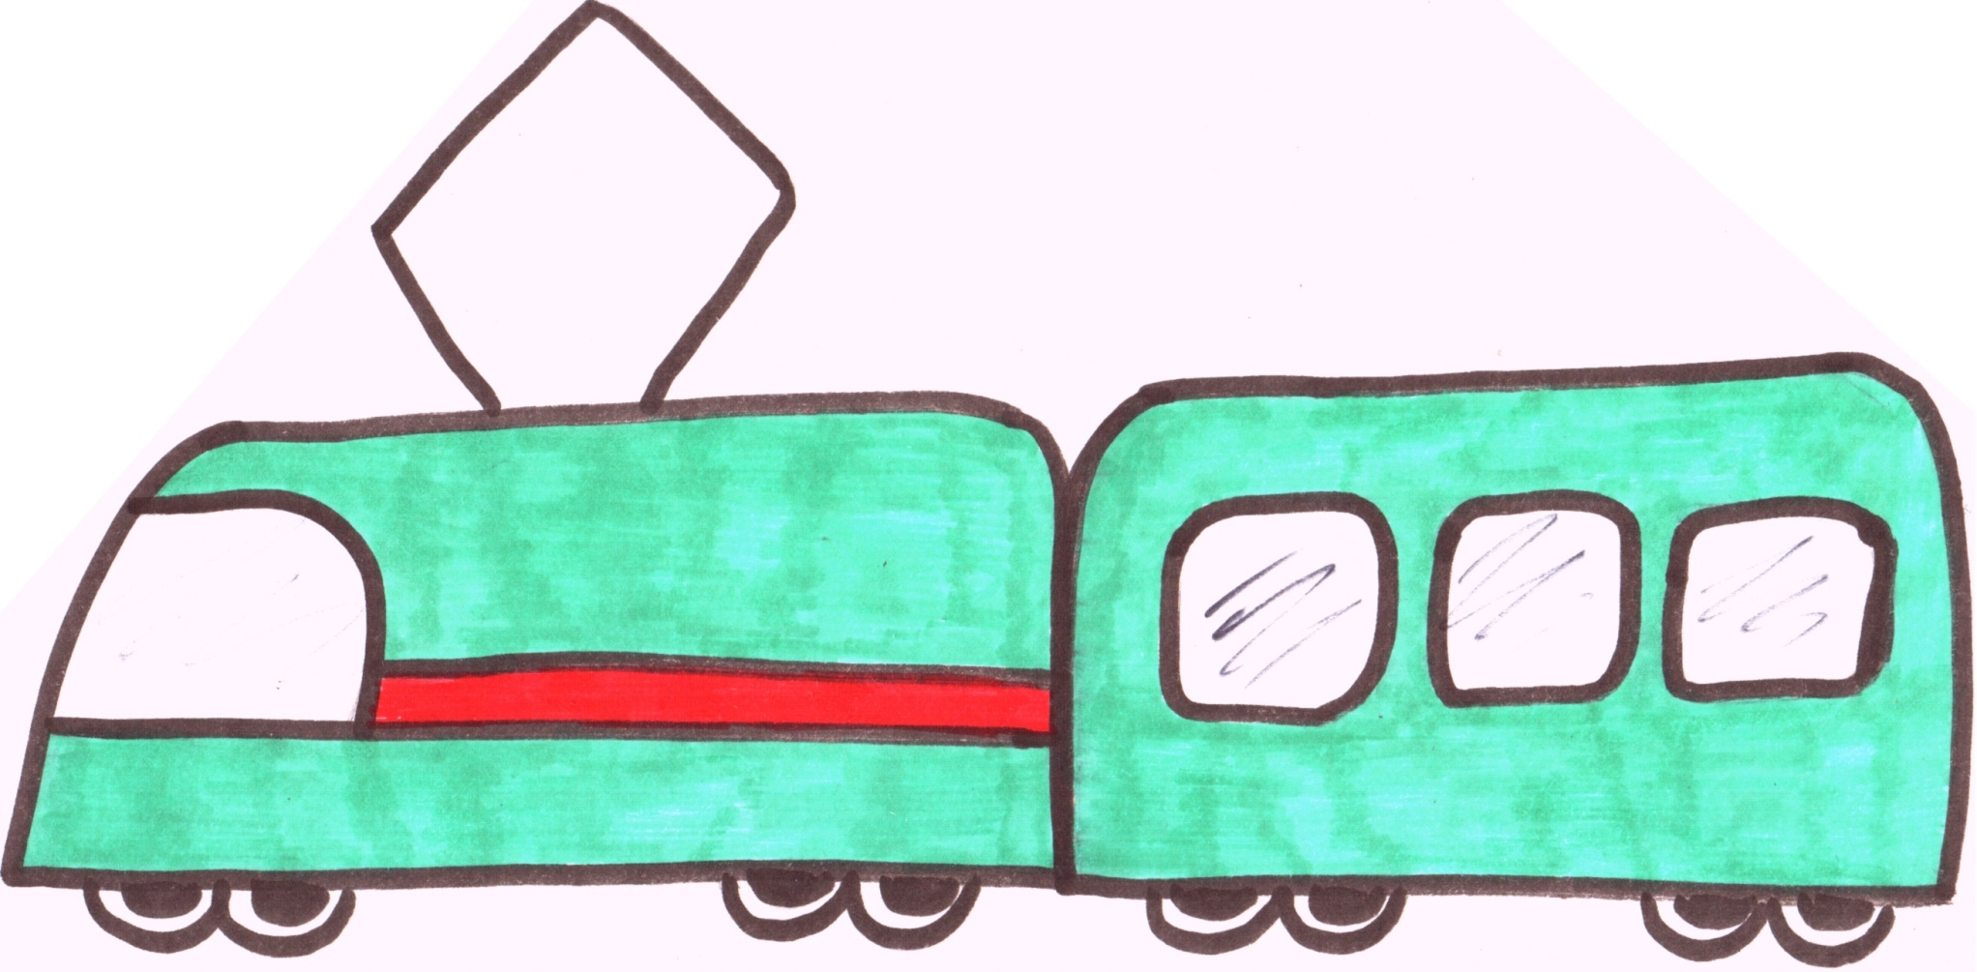
Deutsche Digitale Kinderuniversität
Fakultät Mensch
Vorlesung Graffiti
Autorin: Natalia Urywtschikowa
Alle Rechte vorbehalten
www.goethe.de/kinderuni

Slide 18
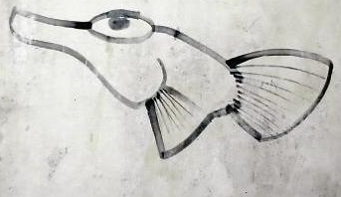
Deutsche Digitale Kinderuniversität
Fakultät Mensch
Vorlesung Graffiti
Autorin: Natalia Urywtschikowa
Alle Rechte vorbehalten
www.goethe.de/kinderuni

Slide 19
Deutsche Digitale Kinderuniversität
Fakultät Mensch
Vorlesung Graffiti
Autorin: Natalia Urywtschikowa
Alle Rechte vorbehalten
www.goethe.de/kinderuni

Slide 20
Deutsche Digitale Kinderuniversität
Fakultät Mensch
Vorlesung Graffiti
Autorin: Natalia Urywtschikowa
Alle Rechte vorbehalten
www.goethe.de/kinderuni

